Slide 1
Dag Ingvar Jacobsen
Hvordan gjennomføre undersøkelser?
Innføring i samfunnsvitenskapelig metode

Slide 2
Kapittel 1
Teori og empiri – spørsmål og fakta

Slide 3
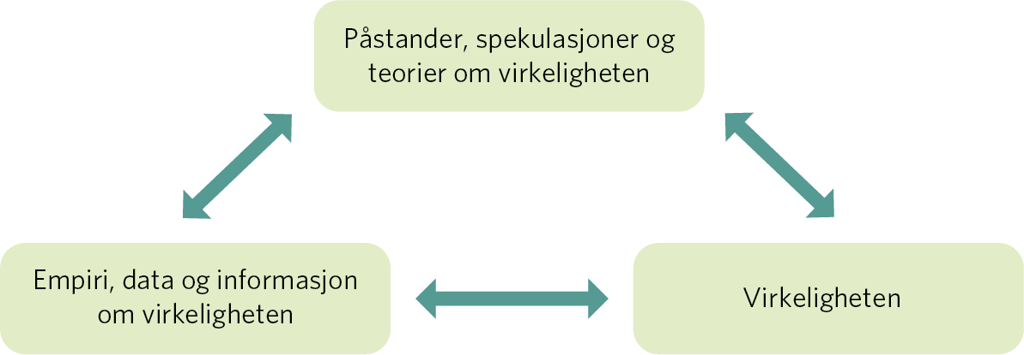
Figur 1.1 Sammenhengene mellom virkelighet, empiri og teori.
Kapittel 1 - Teori og empiri – spørsmål og fakta

Slide 4
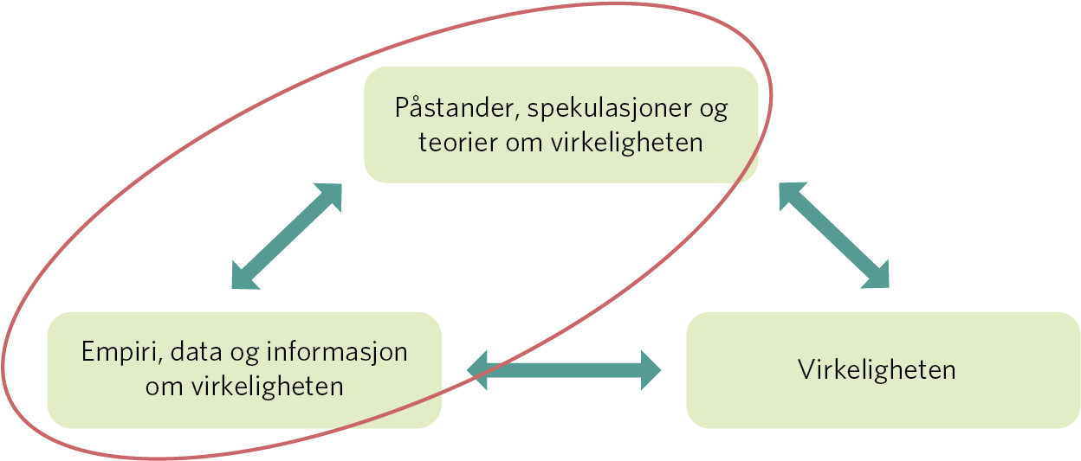
Figur 1.2 Metodens domene (angitt med ring).
Kapittel 1 - Teori og empiri – spørsmål og fakta

Slide 5
Kapittel 2
Metode – en pragmatisk tilnærming

Slide 6
Figur 2.1 Hvordan oppfatning av virkelighet bestemmer metode.
Kapittel 2 Metode – en pragmatisk tilnærming

Slide 7
Figur 2.2 Hvordan valg av metode bestemmer oppfatning av virkelighet.
Kapittel 2 Metode – en pragmatisk tilnærming

Slide 8
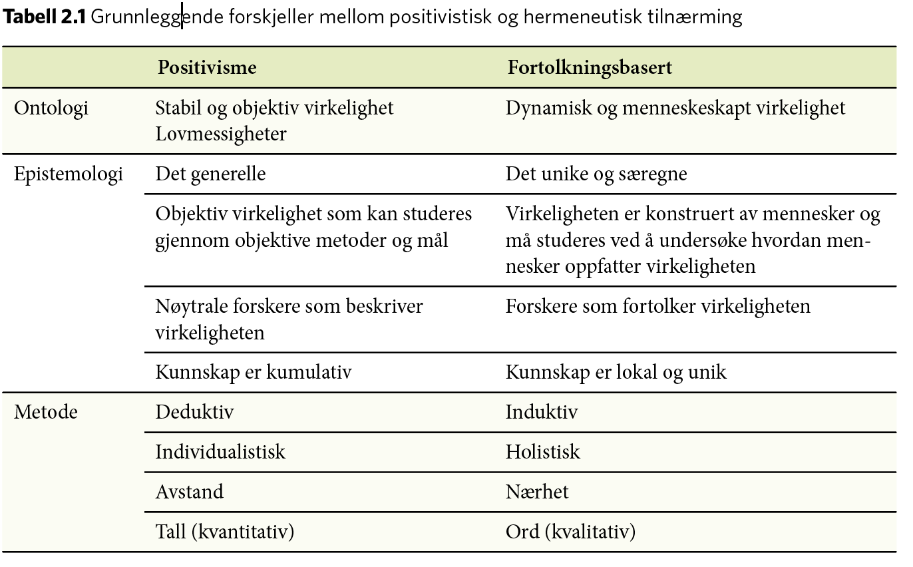
Kapittel 2 Metode – en pragmatisk tilnærming

Slide 9
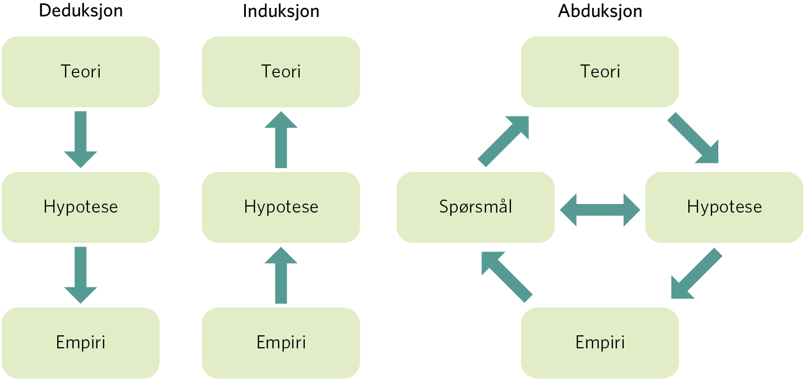
Figur 2.3 Forskjeller mellom en deduktiv, en induktiv og en abduktiv tilnærming.
Kapittel 2 Metode – en pragmatisk tilnærming

Slide 10
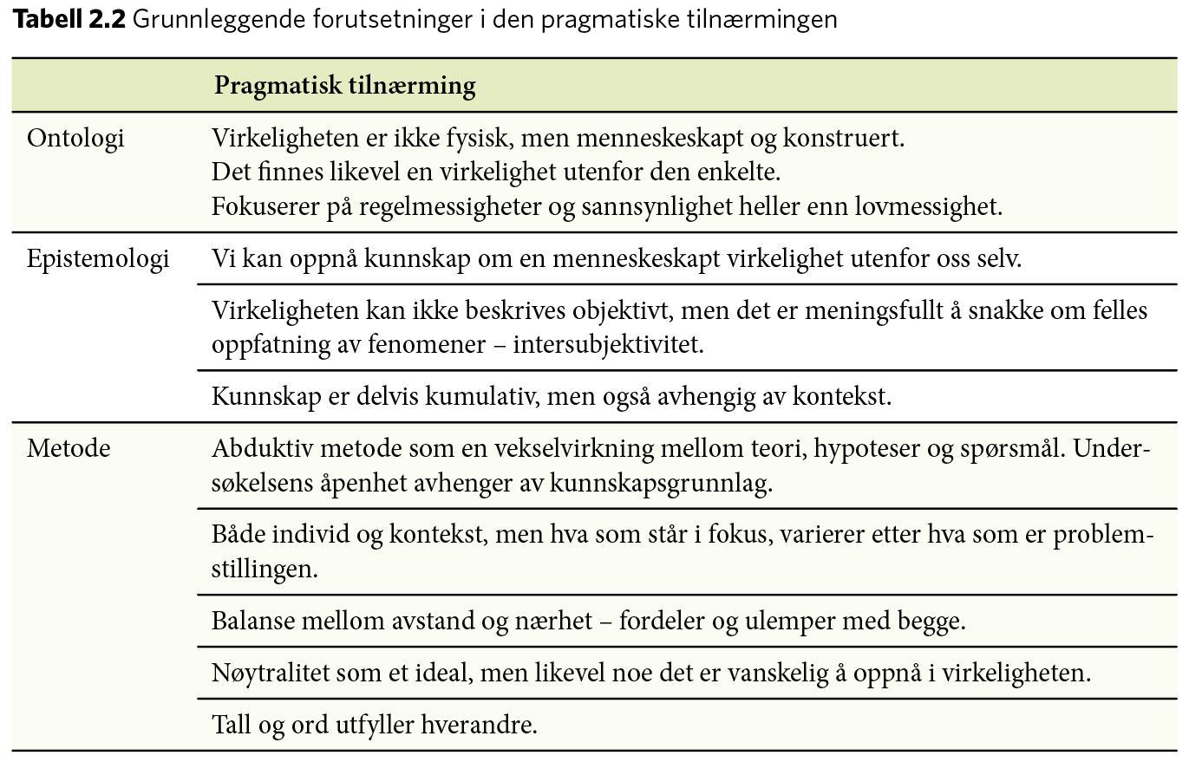
Kapittel 2 Metode – en pragmatisk tilnærming

Slide 11
Kapittel 4
Gangen i en undersøkelsesprosess

Slide 12
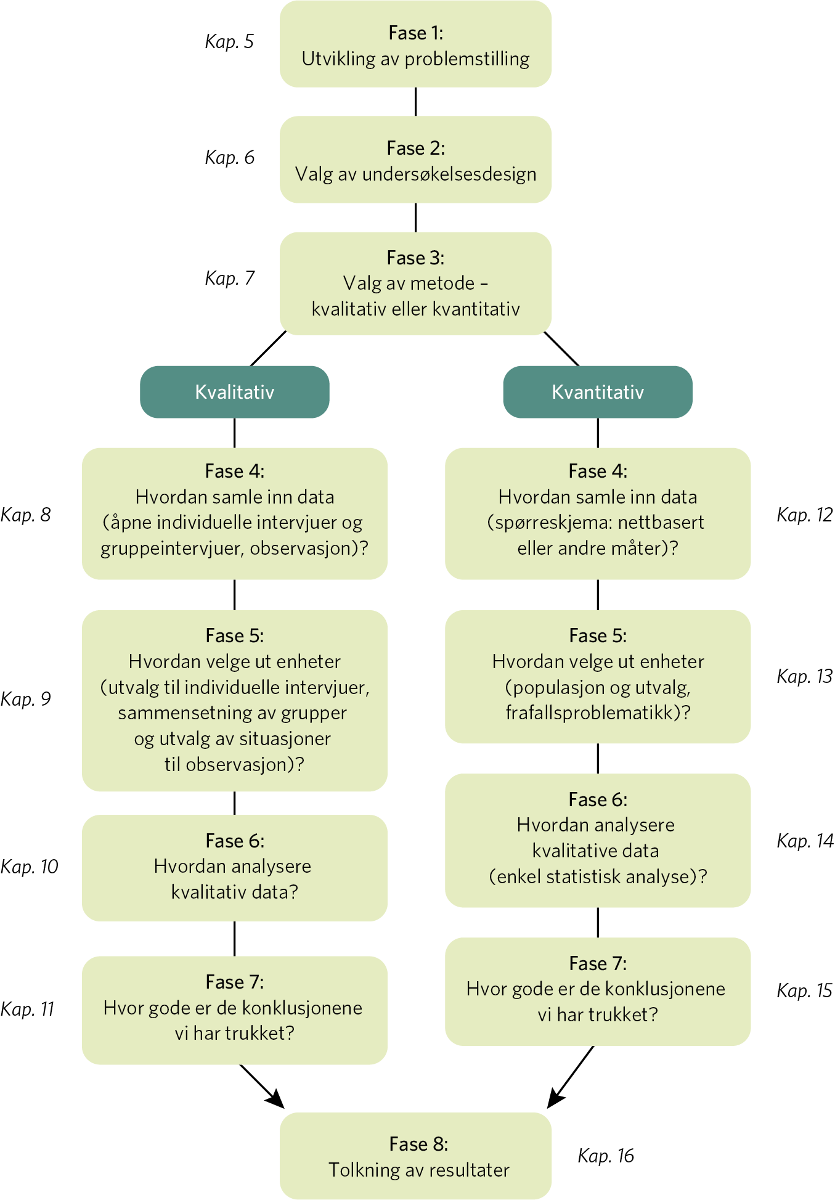
Figur 4.1 Faser i undersøkelsesprosessen
Kapittel 4 Gangen i en undersøkelsesprosess

Slide 13
Kapittel 5
Undersøkelsens første fase: utvikling av problemstilling

Slide 14
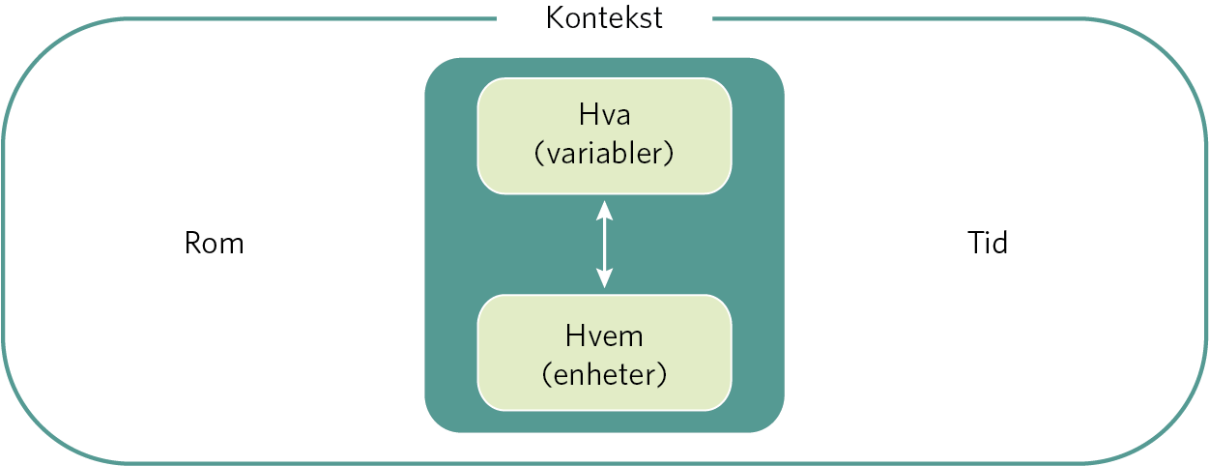
Figur 5.1 Sentrale elementer i en problemstilling.
Kapittel 5 Undersøkelsens første fase: utvikling av problemstilling

Slide 15
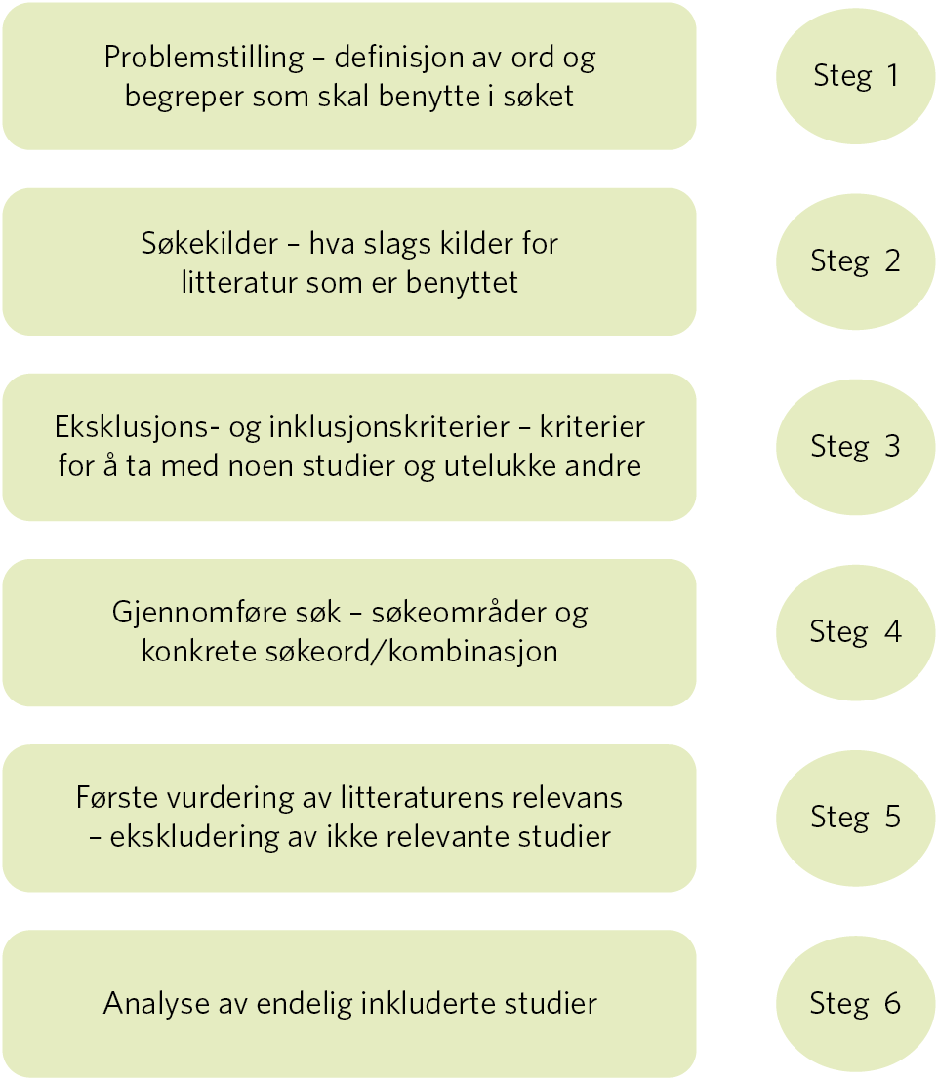
Figur 5.2 En skrittvis oversikt over gangen i et systematisk litteratursøk.
Kapittel 5 Undersøkelsens første fase: utvikling av problemstilling

Slide 16
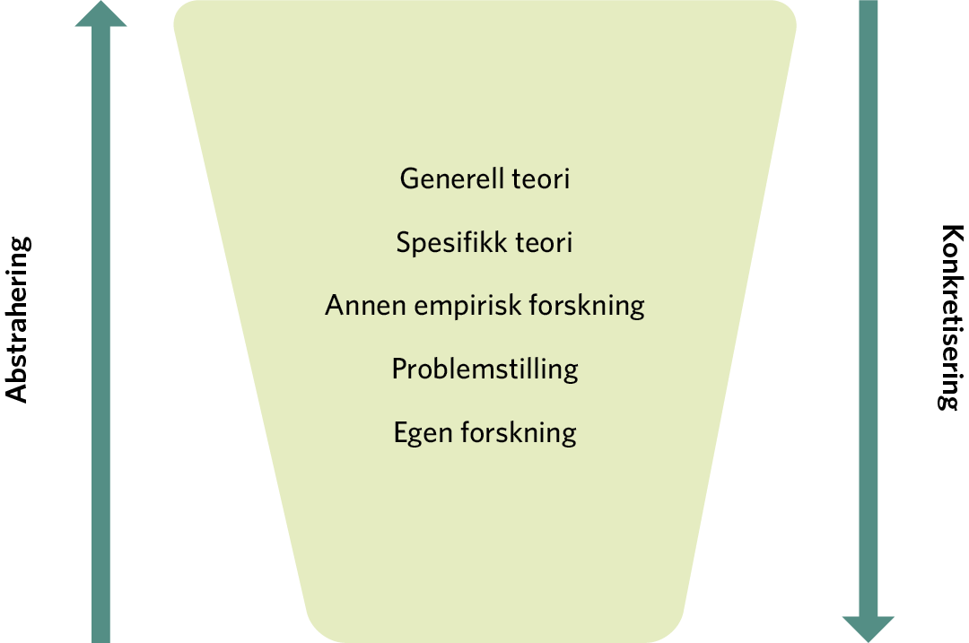
Figur 5.3 Utvikling av problemstilling som en trakt.
Kapittel 5 Undersøkelsens første fase: utvikling av problemstilling

Slide 17
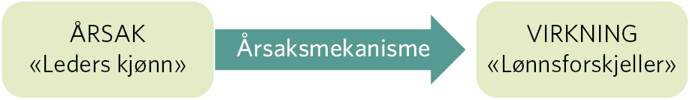
Figur 5.4 Modell som viser at variablene «leders kjønn» og «lønnsforskjeller» står i et kausalt forhold til hverandre.
Kapittel 5 Undersøkelsens første fase: utvikling av problemstilling

Slide 18
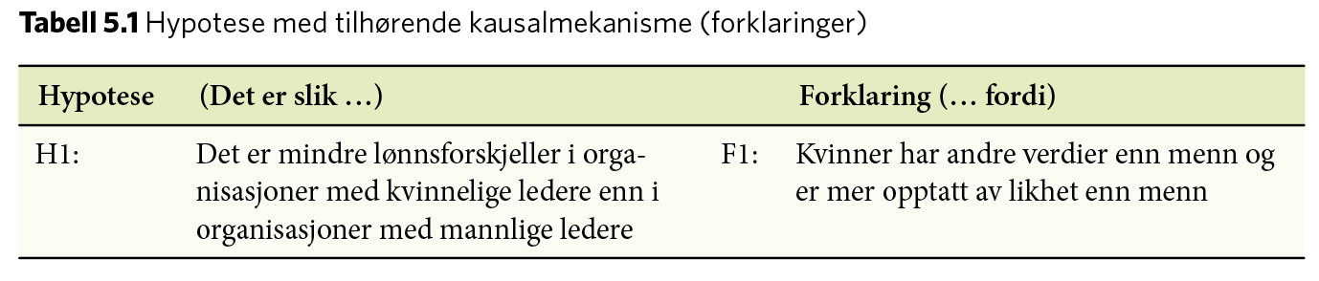
Kapittel 5 Undersøkelsens første fase: utvikling av problemstilling

Slide 19
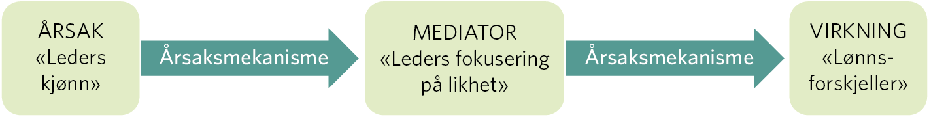
Figur 5.5 Modell som viser at variabelen «lønnsforskjell» påvirkes av «leders kjønn» via «leders fokusering på likhet» (mellomliggende variabel).
Kapittel 5 Undersøkelsens første fase: utvikling av problemstilling

Slide 20
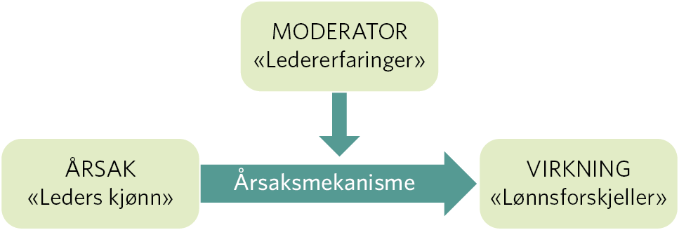
Figur 5.6 Modell med en modererende variabel (moderator = ledererfaring), og en direkte effekt på lønnsforskjeller («leders kjønn»).
Kapittel 5 Undersøkelsens første fase: utvikling av problemstilling

Slide 21
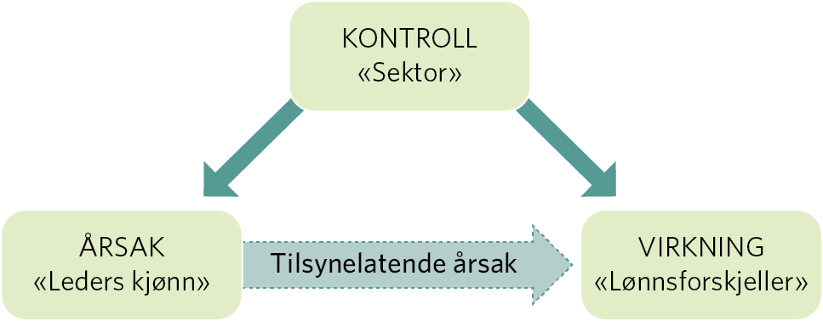
Figur 5.7 Modell der kontroll for sektor fører til at samvariasjonen mellom leders kjønn og lønnsforskjeller forsvinner.
Kapittel 5 Undersøkelsens første fase: utvikling av problemstilling

Slide 22
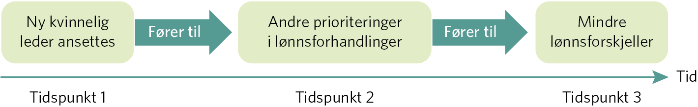
Figur 5.8 Modell der en hendelse på et tidligere tidspunkt fører til (er årsak til) en ny hendelse på et senere tidspunkt.
Kapittel 5 Undersøkelsens første fase: utvikling av problemstilling

Slide 23
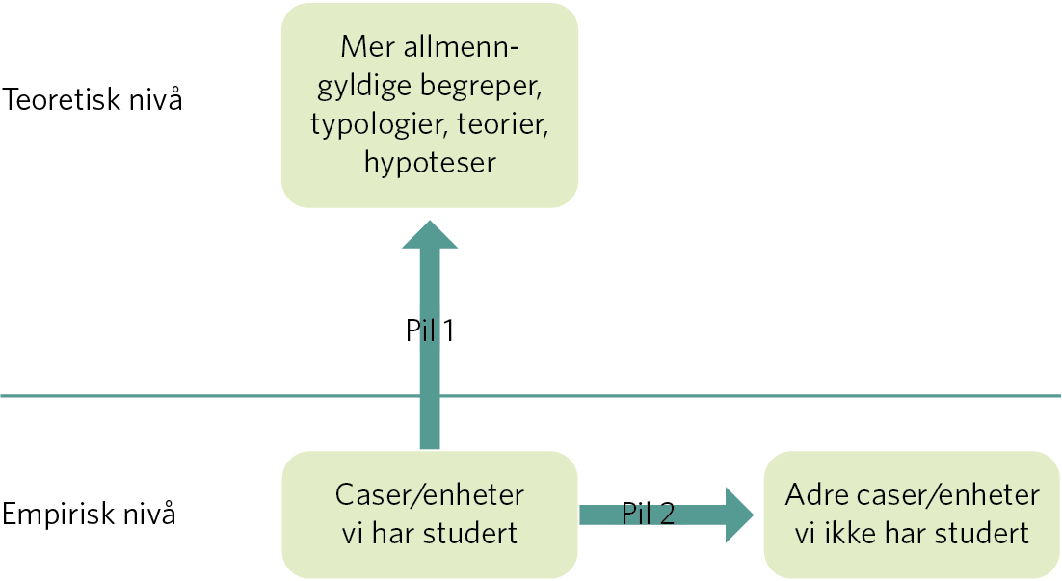
Figur 5.9 Oversikt over to ulike former for generalisering – teoretisk (Pil 1) og statistisk (Pil 2).
Kapittel 5 Undersøkelsens første fase: utvikling av problemstilling

Slide 24
Kapittel 6
Undersøkelsens andre fase: valg av undersøkelsesdesign

Slide 25
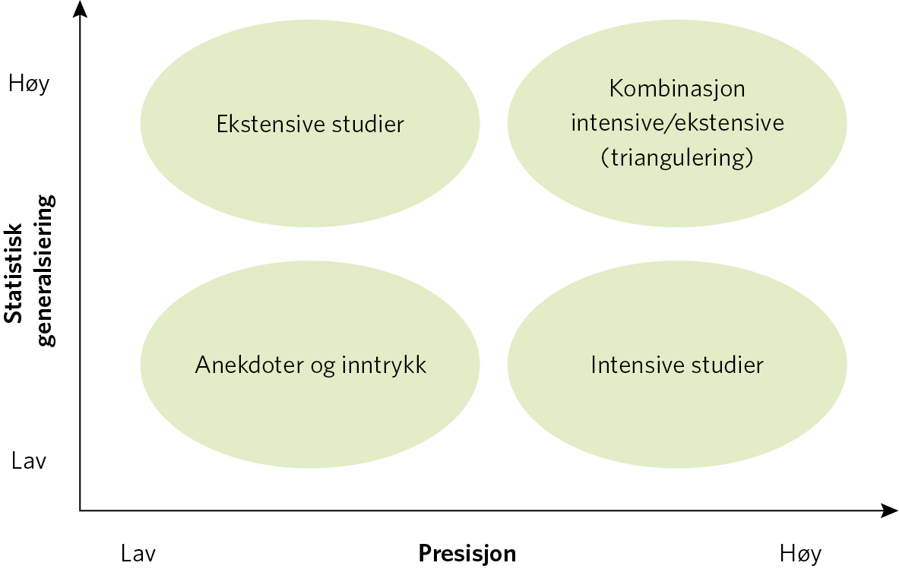
Figur 6.1 Ulike undersøkelsesopplegg klassifisert etter statistisk generalisering og presisjon.
Kapittel 6 Undersøkelsens andre fase: valg av undersøkelsesdesign

Slide 26
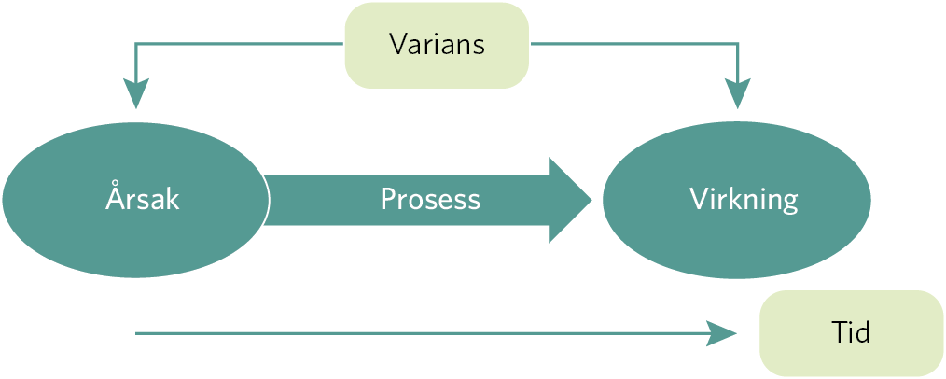
Figur 6.2 Varians- og prosesstilnærming til kausalitet.
Kapittel 6 Undersøkelsens andre fase: valg av undersøkelsesdesign

Slide 27
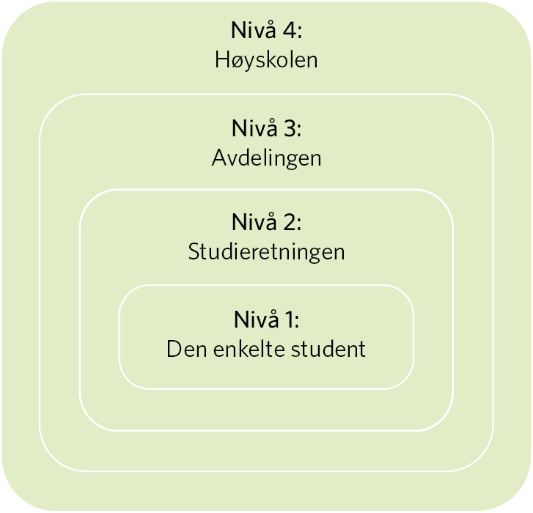
Figur 6.3 Ulike nivåer på en undersøkelsesenhet.
Kapittel 6 Undersøkelsens andre fase: valg av undersøkelsesdesign

Slide 28
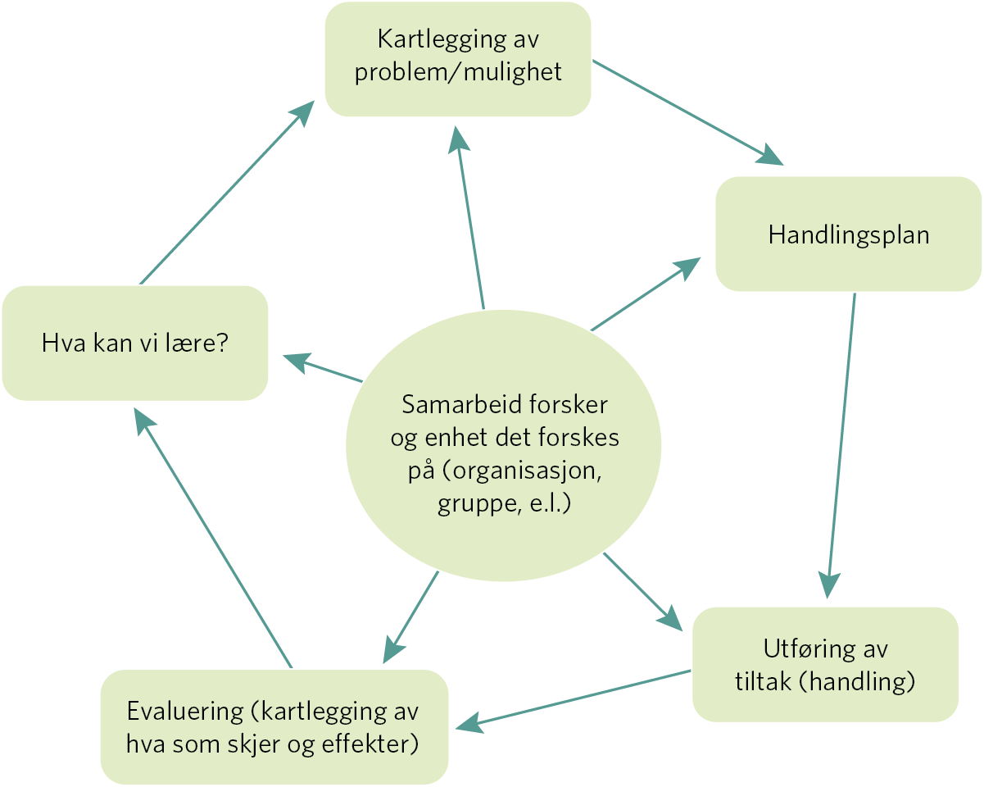
Figur 6.4 Logikk i aksjonsforskning.
Kapittel 6 Undersøkelsens andre fase: valg av undersøkelsesdesign

Slide 29
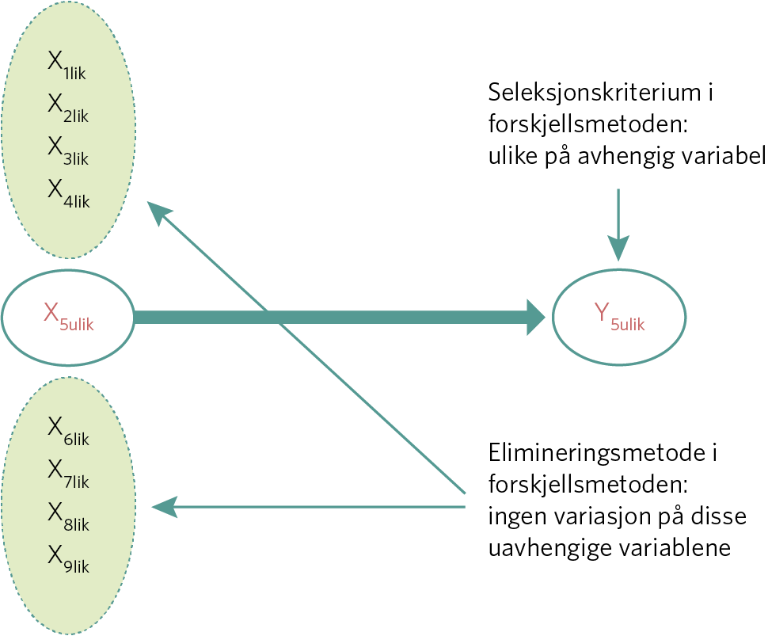
Figur 6.5 Logikken knyttet til valg av case og eliminering av like (konstante) forklaringsvariabler i forskjellsmetoden.
Kapittel 6 Undersøkelsens andre fase: valg av undersøkelsesdesign

Slide 30
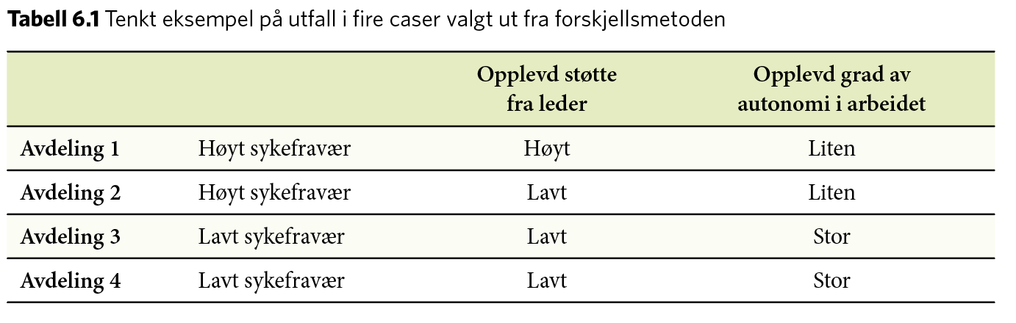
Kapittel 6 Undersøkelsens andre fase: valg av undersøkelsesdesign

Slide 31
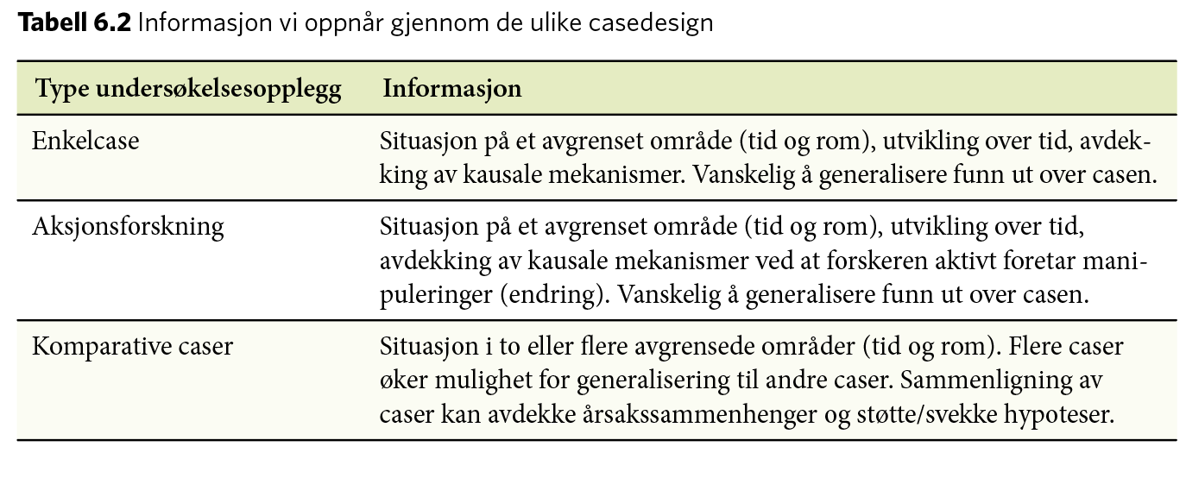
Kapittel 6 Undersøkelsens andre fase: valg av undersøkelsesdesign

Slide 32
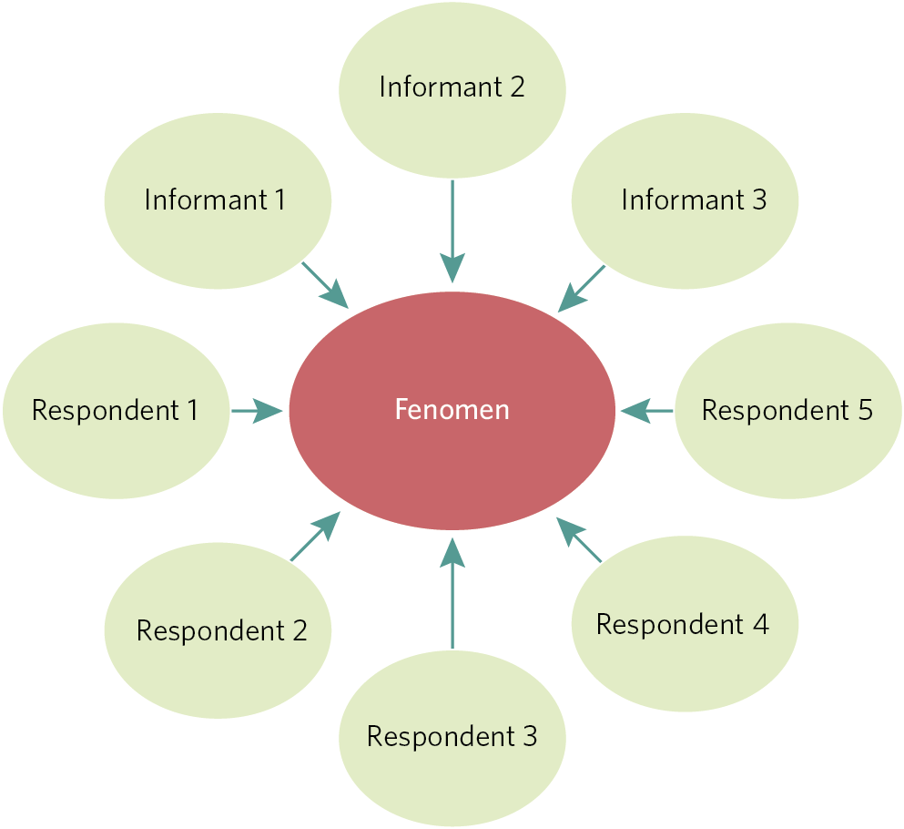
Figur 6.6 Små-N-studie for å belyse et fenomen.
Kapittel 6 Undersøkelsens andre fase: valg av undersøkelsesdesign

Slide 33
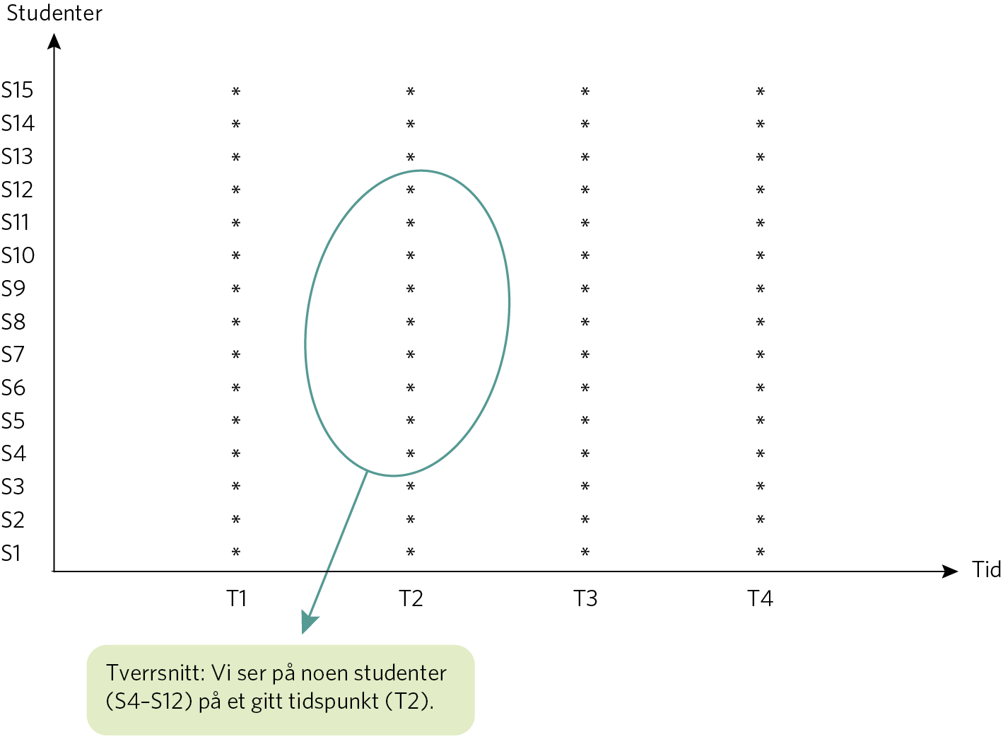
Figur 6.7 Tverrsnittsstudie – studie av et utvalg på ett tidspunkt (* = en student på et tidspunkt).
Kapittel 6 Undersøkelsens andre fase: valg av undersøkelsesdesign

Slide 34
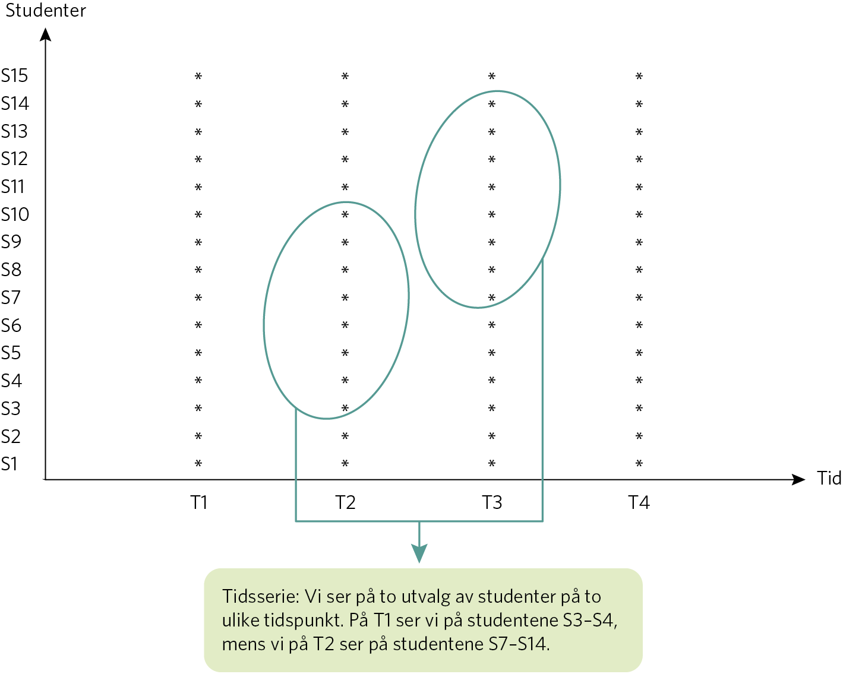
Figur 6.8 Tidsseriestudie – studier av to utvalg fra samme populasjon på to ulike tidspunkter (* = en enhet på et tidspunkt).
Kapittel 6 Undersøkelsens andre fase: valg av undersøkelsesdesign

Slide 35
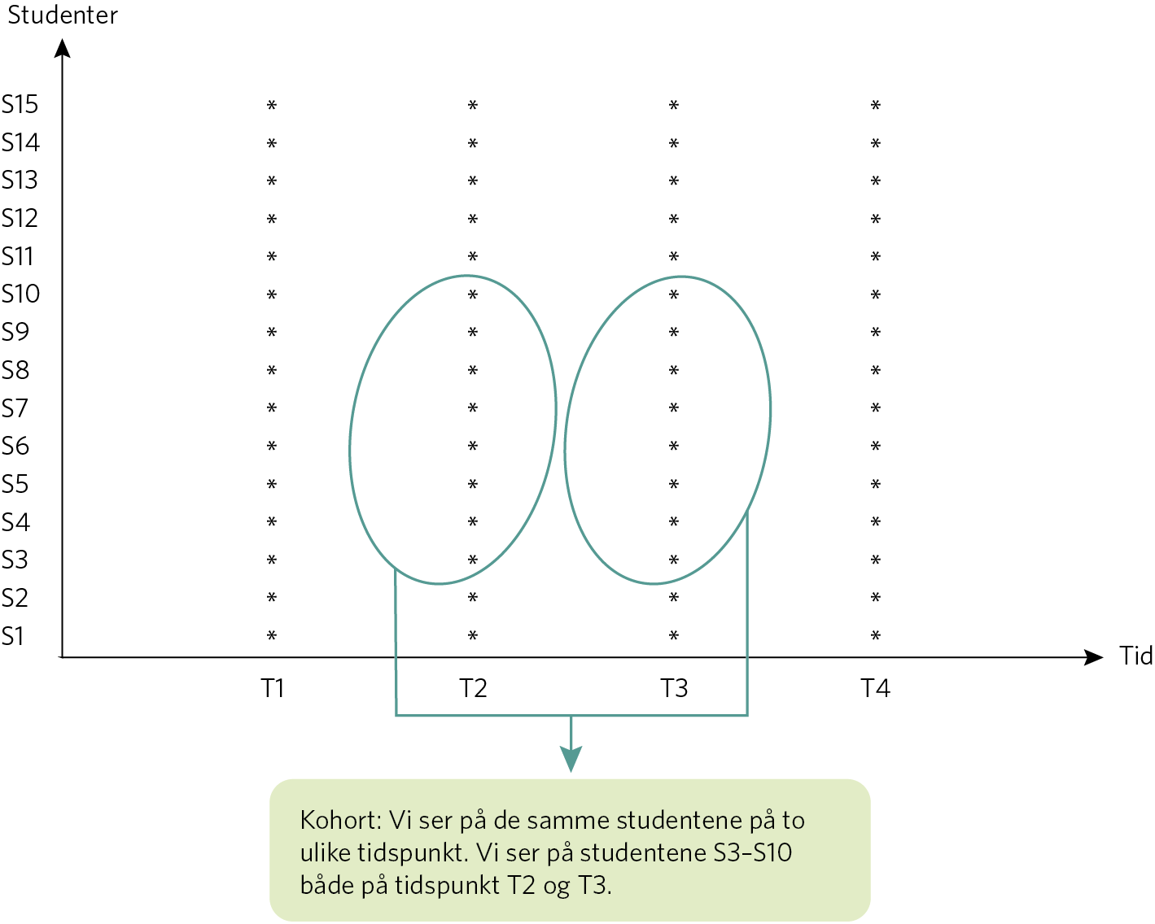
Figur 6.9 Kohortstudie – studier av det samme utvalget på ulike tidspunkter (* = en enhet på et tidspunkt).
Kapittel 6 Undersøkelsens andre fase: valg av undersøkelsesdesign

Slide 36
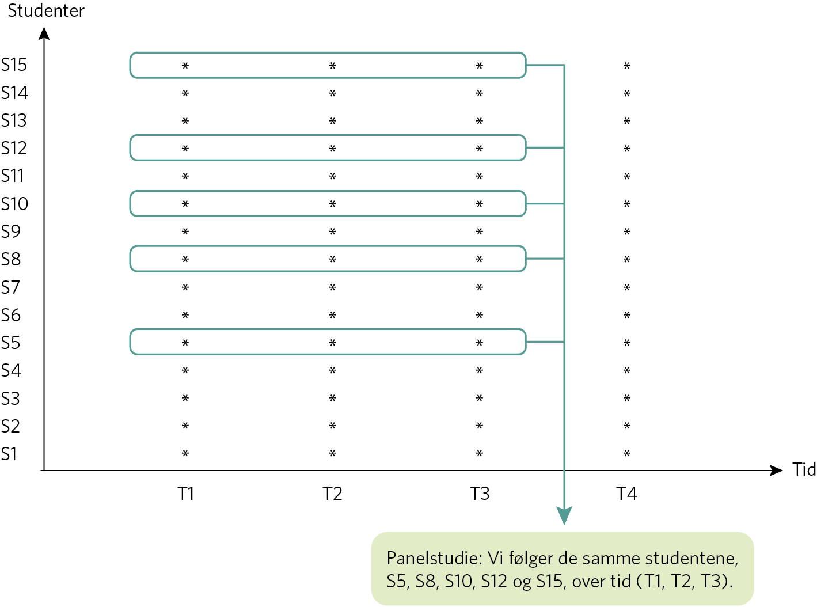
Figur 6.10 Kohortstudie – studier av det samme utvalget på ulike tidspunkter (* = en enhet på et tidspunkt).
Kapittel 6 Undersøkelsens andre fase: valg av undersøkelsesdesign

Slide 37
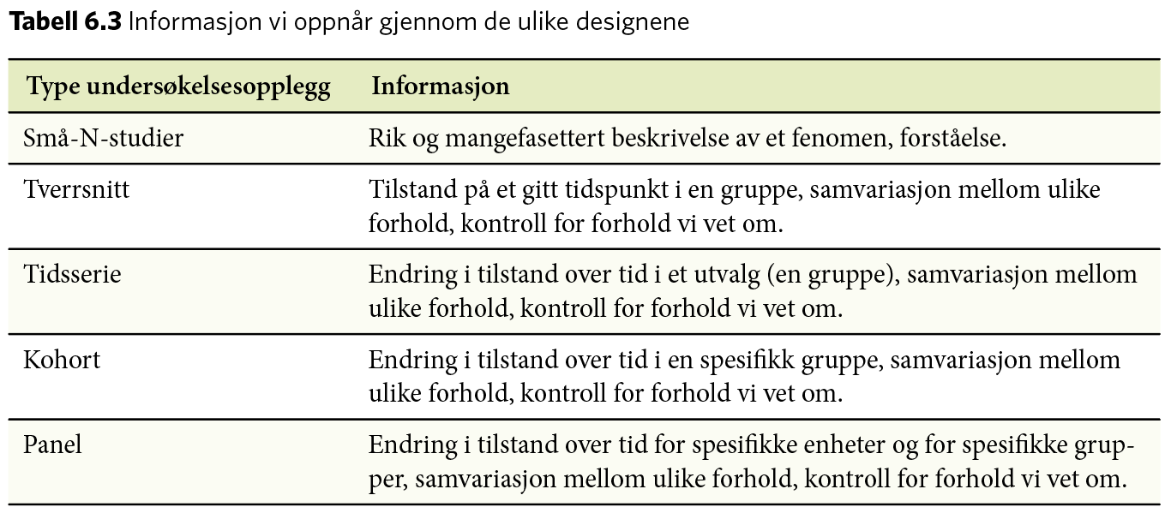
Kapittel 6 Undersøkelsens andre fase: valg av undersøkelsesdesign

Slide 38
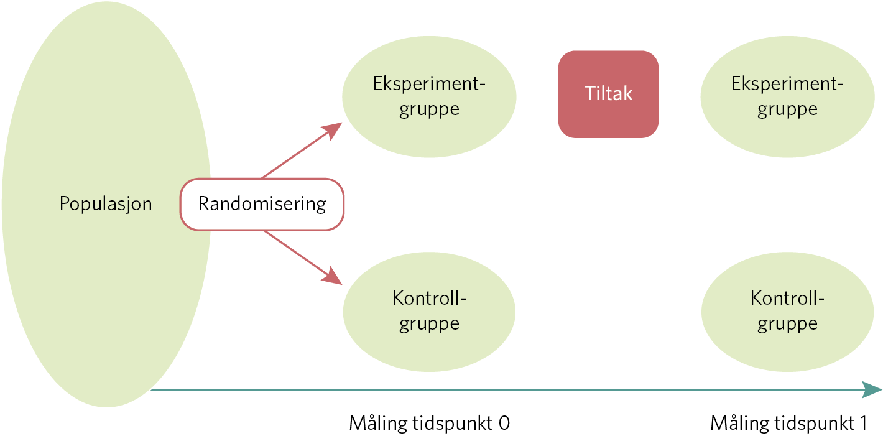
Figur 6.11 Det eksperimentelle designet.
Kapittel 6 Undersøkelsens andre fase: valg av undersøkelsesdesign

Slide 39
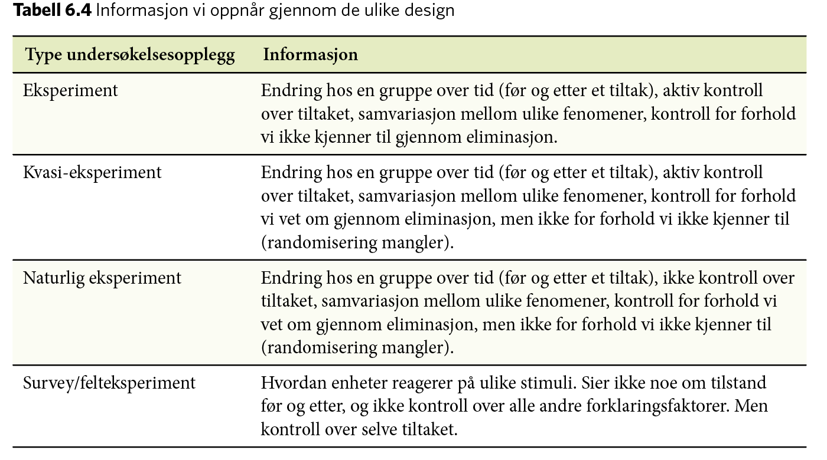
Kapittel 6 Undersøkelsens andre fase: valg av undersøkelsesdesign

Slide 40
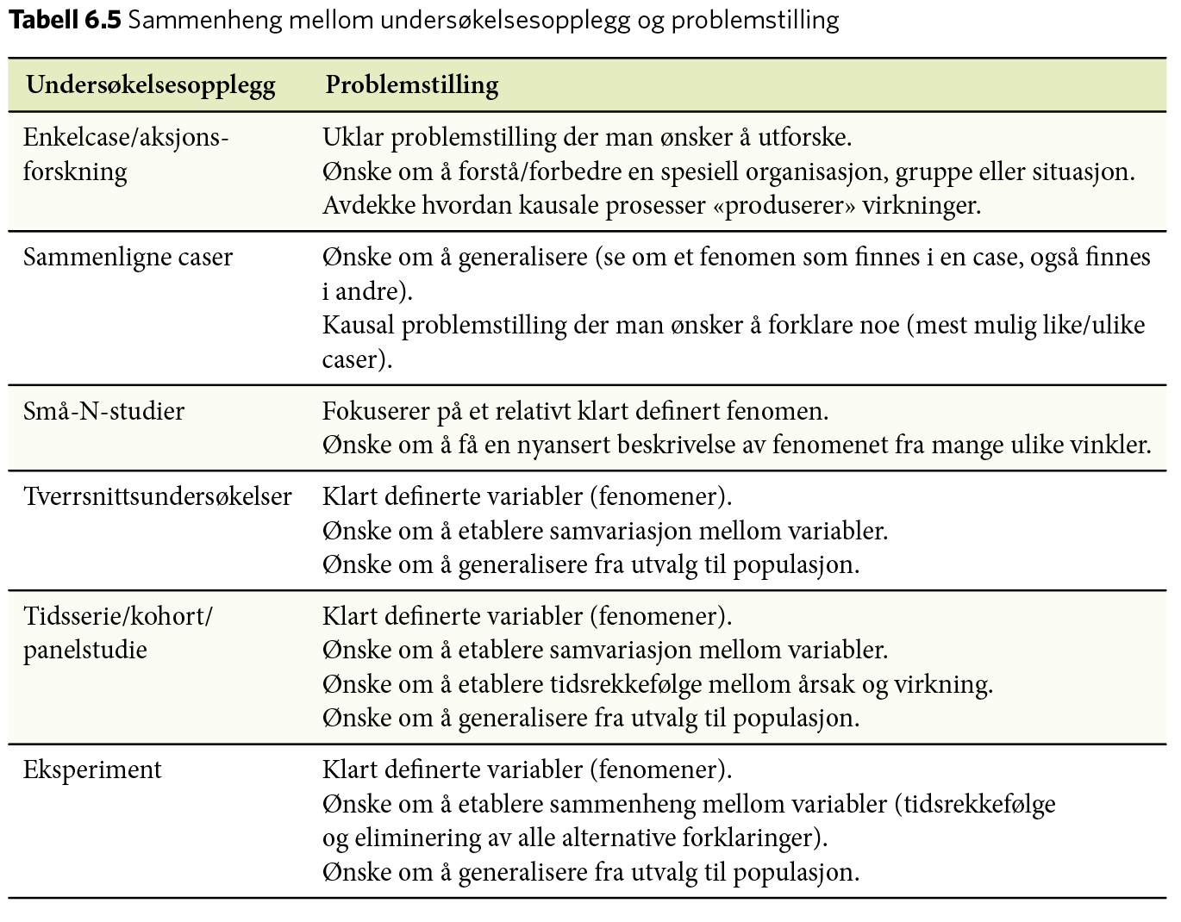
Kapittel 6 Undersøkelsens andre fase: valg av undersøkelsesdesign

Slide 41
Kapittel 7
Undersøkelsens tredje fase: Hva slags data skal vi samle inn?

Slide 42
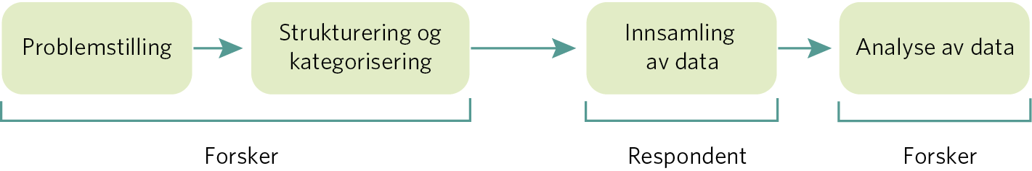
Figur 7.1 Grad av åpenhet i den kvantitative tilnærmingen.
Kapittel 7 Undersøkelsens tredje fase: Hva slags data skal vi samle inn?

Slide 43
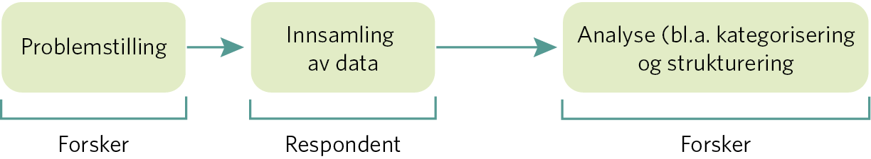
Figur 7.2 Grad av åpenhet i den kvalitative tilnærmingen.
Kapittel 7 Undersøkelsens tredje fase: Hva slags data skal vi samle inn?

Slide 44
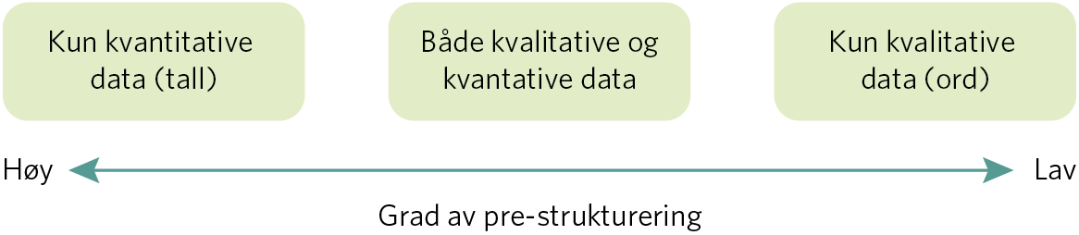
Figur 7.3 Kvalitativ og kvantitativ metode som ytterpunkter på en skala.
Kapittel 7 Undersøkelsens tredje fase: Hva slags data skal vi samle inn?

Slide 45
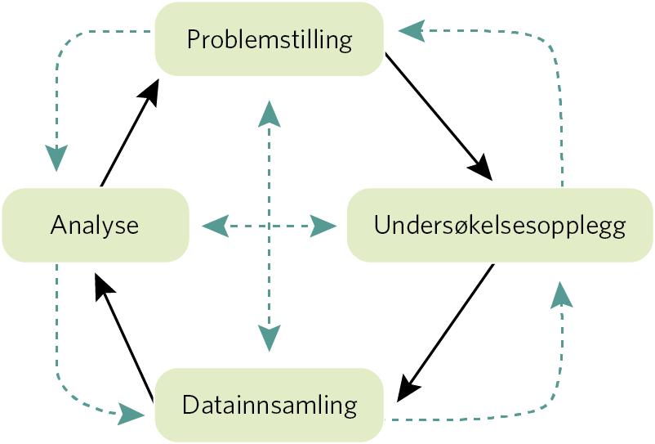
Figur 7.4 Den kvalitative undersøkelsesprosessen som en interaktiv prosess.
Kapittel 7 Undersøkelsens tredje fase: Hva slags data skal vi samle inn?

Slide 46
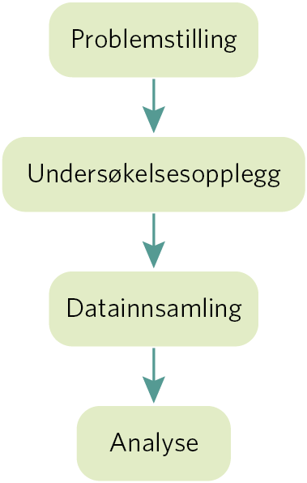
Figur 7.5 Den kvantitative undersøkelsesprosessen som en sekvensiell prosess.
Kapittel 7 Undersøkelsens tredje fase: Hva slags data skal vi samle inn?

Slide 47
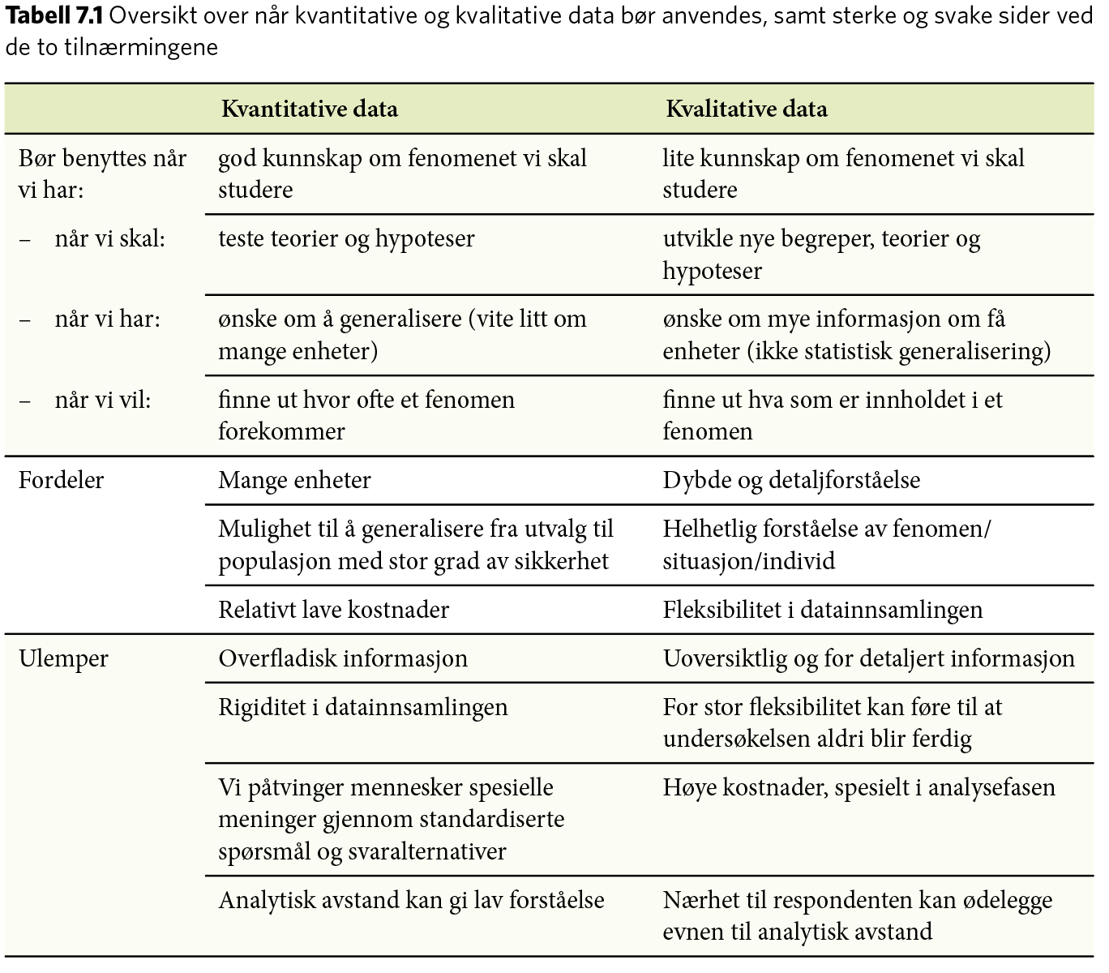
Kapittel 7 Undersøkelsens tredje fase: Hva slags data skal vi samle inn?

Slide 48
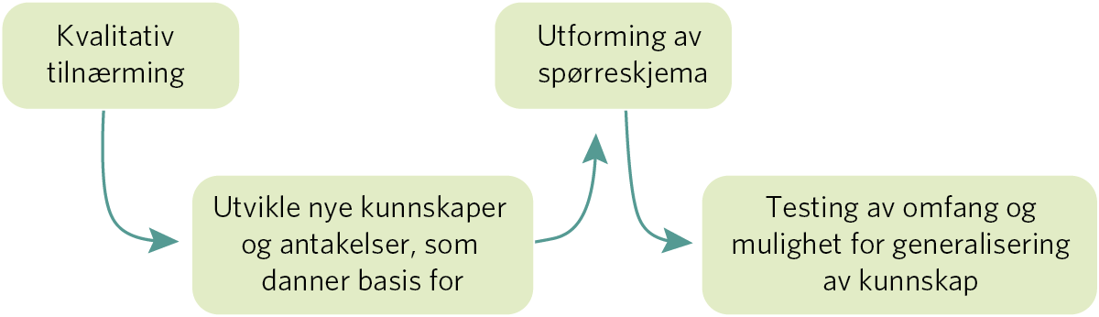
Figur 7.6 Metodetriangulering – kvalitativ tilnærming før en kvantitativ tilnærming.
Kapittel 7 Undersøkelsens tredje fase: Hva slags data skal vi samle inn?

Slide 49
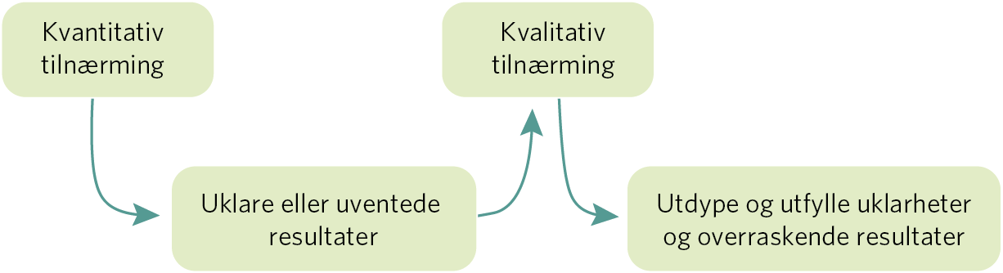
Figur 7.7 Metodetriangulering – kvalitativ tilnærming etter en kvantitativ tilnærming.
Kapittel 7 Undersøkelsens tredje fase: Hva slags data skal vi samle inn?

Slide 50
Kapittel 8
Undersøkelsens fjerde fase: innsamling av kvalitative data

Slide 51
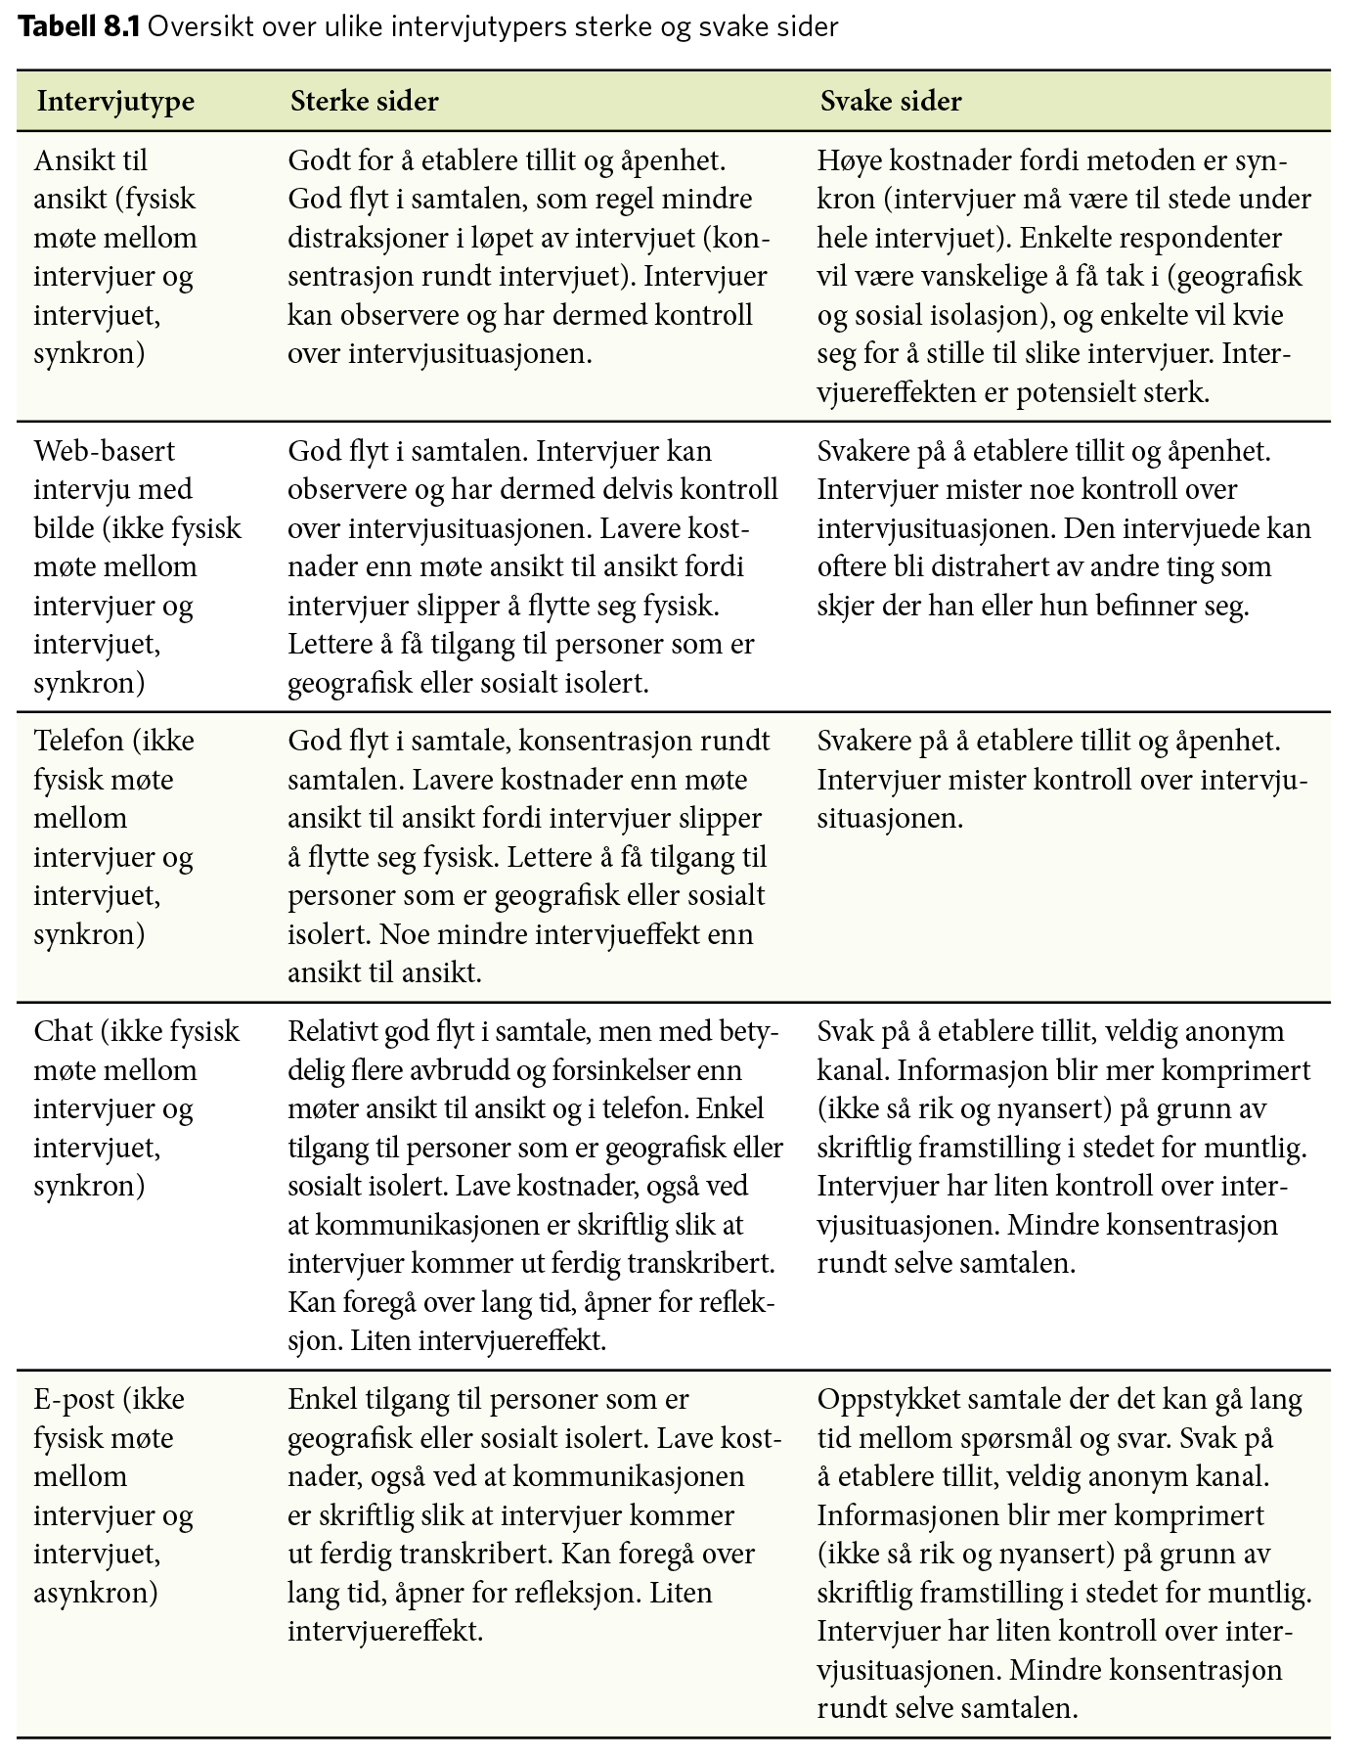
Kapittel 8 Undersøkelsens fjerde fase: innsamling av kvalitative data

Slide 52
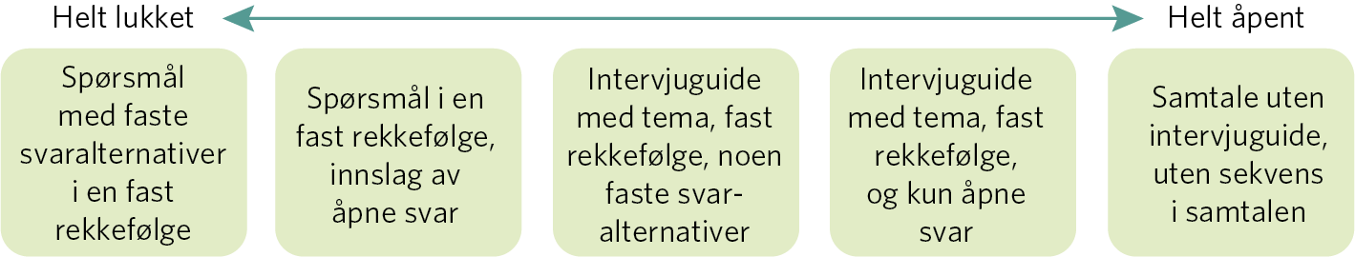
Figur 8.1 Grader av strukturering av et intervju.
Kapittel 8 Undersøkelsens fjerde fase: innsamling av kvalitative data

Slide 53
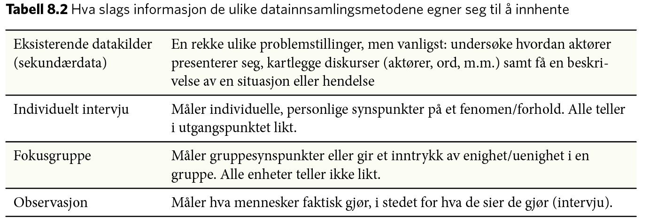
Kapittel 8 Undersøkelsens fjerde fase: innsamling av kvalitative data

Slide 54
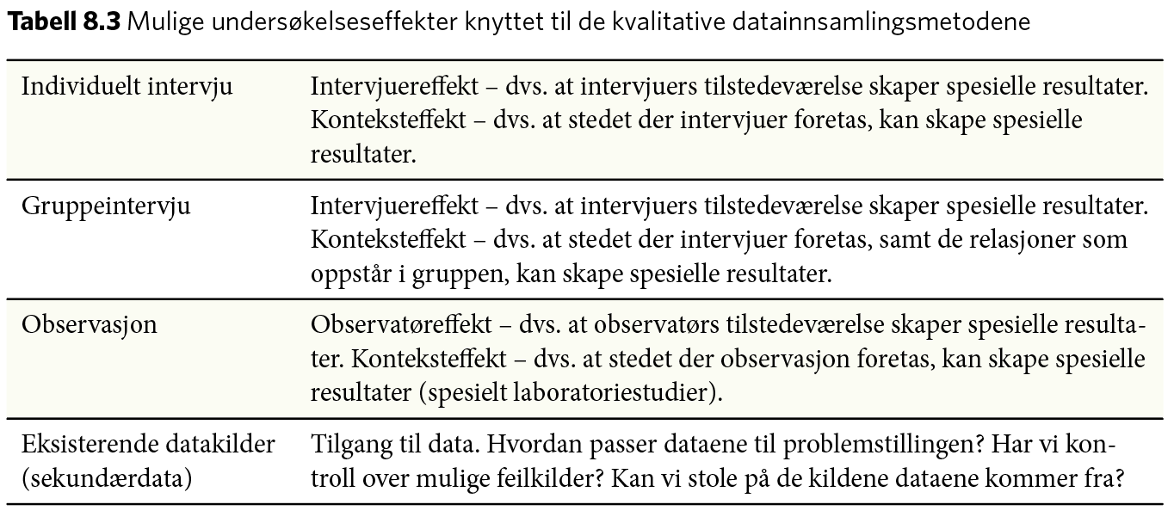
Kapittel 8 Undersøkelsens fjerde fase: innsamling av kvalitative data

Slide 55
Kapittel 9
Undersøkelsens femte fase: Hvordan skal vi velge ut enheter?

Slide 56
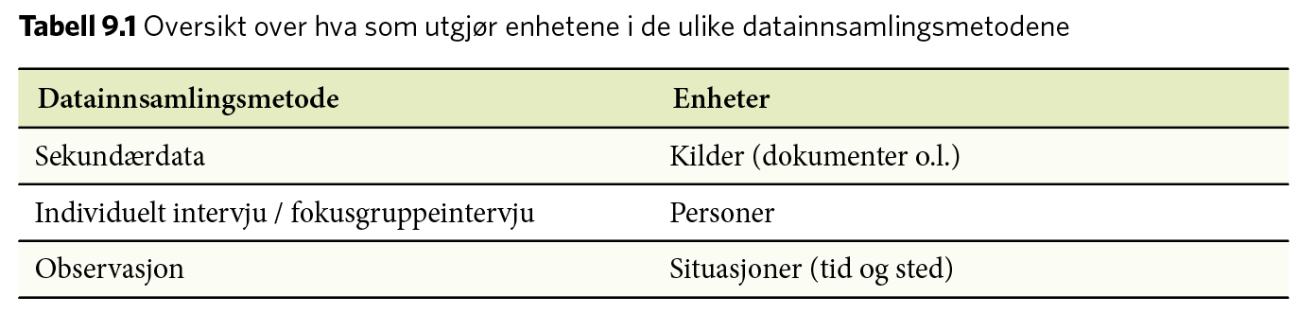
Kapittel 9 Undersøkelsens femte fase: Hvordan skal vi velge ut enheter?

Slide 57
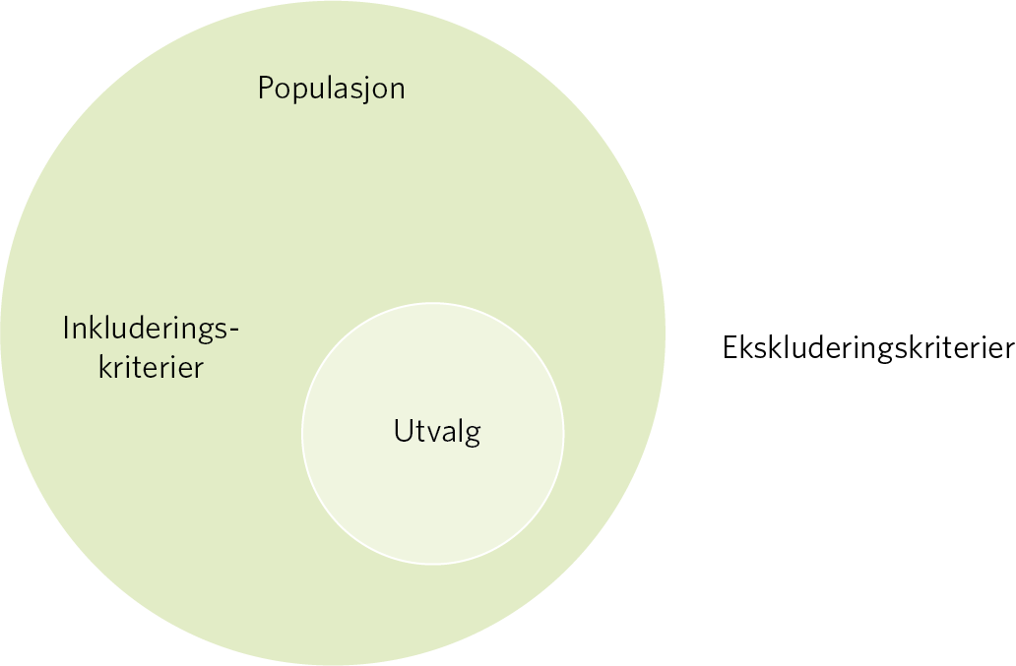
Figur 9.1 Inkluderingskriterier, ekskluderingskriterier og utvalg.
Kapittel 9 Undersøkelsens femte fase: Hvordan skal vi velge ut enheter?

Slide 58
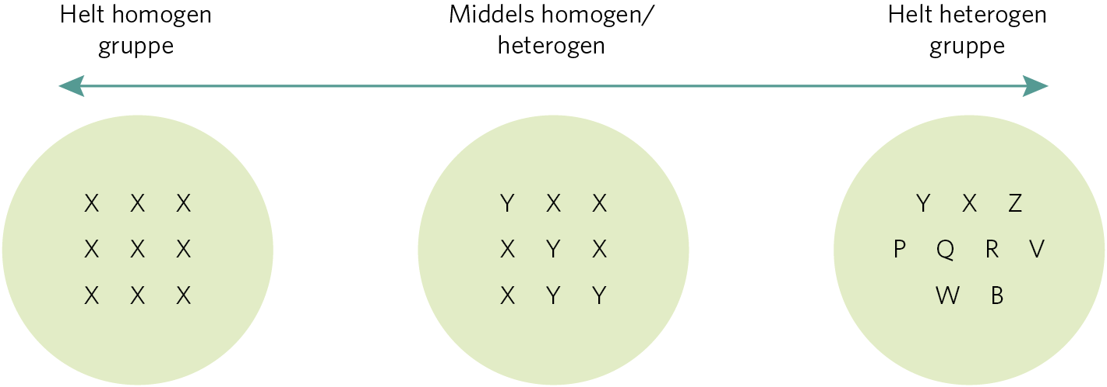
Figur 9.2 Sammensetning av fokusgrupper ut fra grader av homogenitet/heterogenitet.
Kapittel 9 Undersøkelsens femte fase: Hvordan skal vi velge ut enheter?

Slide 59
Kapittel 10
Undersøkelsens sjette fase: Hvordan skal vi analysere datamaterialet?

Slide 60
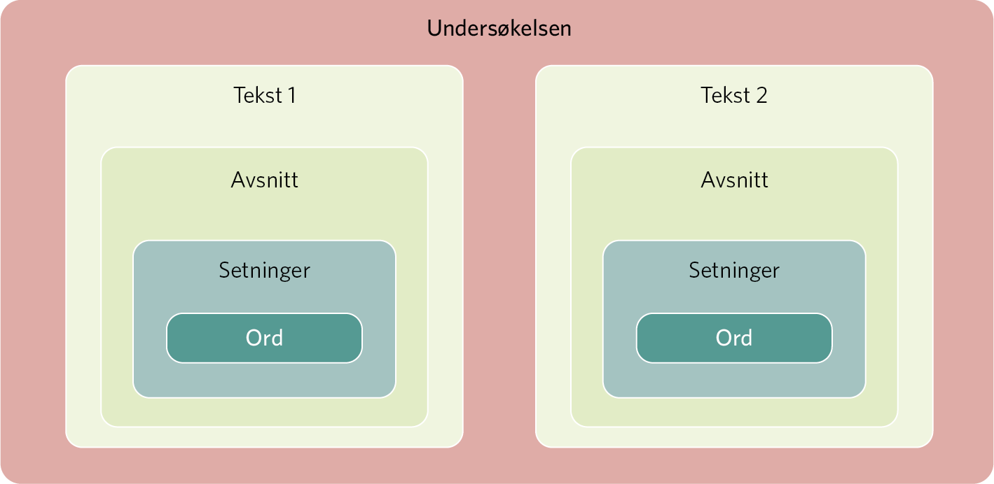
Figur 10.1 Tekstanalyse på ulike nivåer.
Kapittel 10 Undersøkelsens sjette fase: Hvordan skal vi analysere datamaterialet?

Slide 61
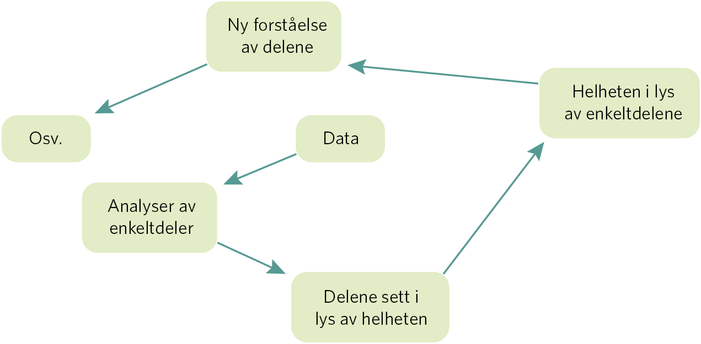
Figur 10.2 Den hermeneutiske spiral.
Kapittel 10 Undersøkelsens sjette fase: Hvordan skal vi analysere datamaterialet?

Slide 62
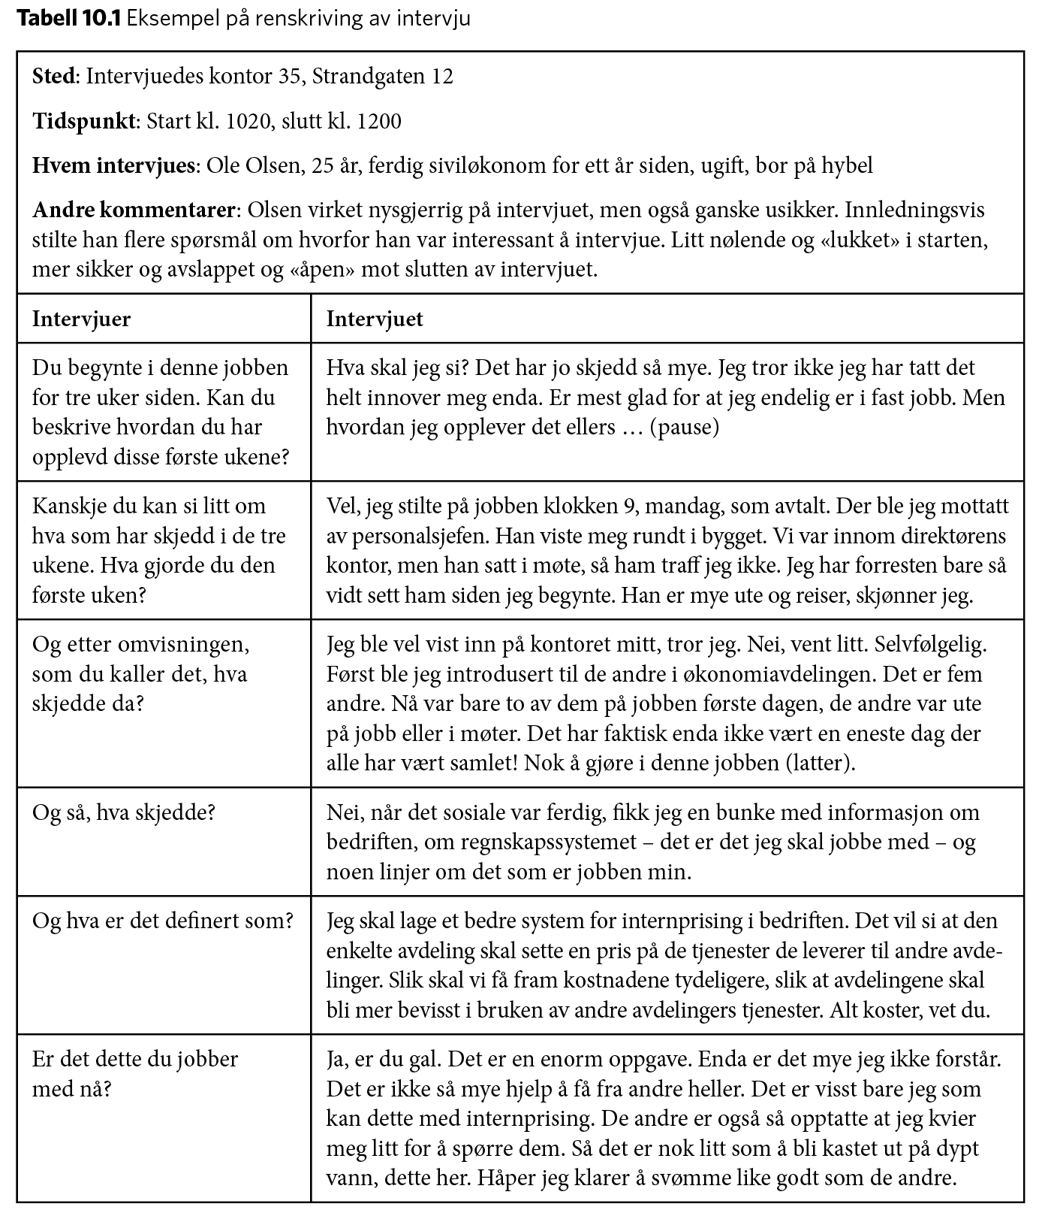
Kapittel 10 Undersøkelsens sjette fase: Hvordan skal vi analysere datamaterialet?

Slide 63

Kapittel 10 Undersøkelsens sjette fase: Hvordan skal vi analysere datamaterialet?

Slide 64

Figur 10.3 Fra data til teori (induktiv innholdsanalyse).
Kapittel 10 Undersøkelsens sjette fase: Hvordan skal vi analysere datamaterialet?

Slide 65

Figur 10.4 Eksempel på ordsky på grunnlag av Kristiansand kommunes hjemmeside (http://www.kristiansand.kommune.no/no/Om-Kristiansand/) Besøkt 27.11.2014.
Kapittel 10 Undersøkelsens sjette fase: Hvordan skal vi analysere datamaterialet?

Slide 66

Figur 10.5 Fra teori til data (deduktiv innholdsanalyse).
Kapittel 10 Undersøkelsens sjette fase: Hvordan skal vi analysere datamaterialet?

Slide 67

Figur 10.6 Eksempel på kategori-tre.
Kapittel 10 Undersøkelsens sjette fase: Hvordan skal vi analysere datamaterialet?

Slide 68

Figur 10.7 Tilordning av tekst til kategorier.
Kapittel 10 Undersøkelsens sjette fase: Hvordan skal vi analysere datamaterialet?

Slide 69

Kapittel 10 Undersøkelsens sjette fase: Hvordan skal vi analysere datamaterialet?

Slide 70

Figur 10.8 Induktivt, abduktivt og deduktivt ideal som punkter på en skala.
Kapittel 10 Undersøkelsens sjette fase: Hvordan skal vi analysere datamaterialet?

Slide 71

Kapittel 10 Undersøkelsens sjette fase: Hvordan skal vi analysere datamaterialet?

Slide 72

Figur 10.9 Faser i en prosessanalyse.
Kapittel 10 Undersøkelsens sjette fase: Hvordan skal vi analysere datamaterialet?

Slide 73

Figur 10.10 Den åpne tilnærmingen – fra det spesielle til det generelle.
Kapittel 10 Undersøkelsens sjette fase: Hvordan skal vi analysere datamaterialet?

Slide 74
Kapittel 11
Undersøkelsens syvende fase: Hvor gode er de konklusjonene vi har trukket?

Slide 75

Figur 11.1 Overføring av funn fra en kontekst til en annen via teori.
Kapittel 11 Undersøkelsens syvende fase: Hvor gode er de konklusjonene vi har trukket?

Slide 76
Kapittel 12
Undersøkelsens fjerde fase: Hvordan skal vi samle inn kvantitativ informasjon?

Slide 77

Kapittel 12 Undersøkelsens fjerde fase: Hvordan skal vi samle inn kvantitativ informasjon?

Slide 78

Figur 12.1 Konkretiseringspyramiden.
Kapittel 12 Undersøkelsens fjerde fase: Hvordan skal vi samle inn kvantitativ informasjon?

Slide 79

Figur 12.2 Sammenheng mellom det teoretiske begrepets kompleksitet og antall operasjonelle definisjoner.
Kapittel 12 Undersøkelsens fjerde fase: Hvordan skal vi samle inn kvantitativ informasjon?

Slide 80

Kapittel 12 Undersøkelsens fjerde fase: Hvordan skal vi samle inn kvantitativ informasjon?

Slide 81

Kapittel 12 Undersøkelsens fjerde fase: Hvordan skal vi samle inn kvantitativ informasjon?

Slide 82
Kapittel 13
Undersøkelsens femte fase: Hvordan skal vi foreta utvalg av enheter?

Slide 83

Figur 13.1 Oversikt over ulike typer frafall.
Kapittel 13 Undersøkelsens femte fase: Hvordan skal vi foreta utvalg av enheter?

Slide 84

Figur 13.2 Rent tilfeldig utvalg.
Kapittel 13 Undersøkelsens femte fase: Hvordan skal vi foreta utvalg av enheter?

Slide 85

Figur 13.3 Systematisk tilfeldig utvalg.
Kapittel 13 Undersøkelsens femte fase: Hvordan skal vi foreta utvalg av enheter?

Slide 86

Figur 13.4 Stratifisert utvalg.
Kapittel 13 Undersøkelsens femte fase: Hvordan skal vi foreta utvalg av enheter?

Slide 87

Kapittel 13 Undersøkelsens femte fase: Hvordan skal vi foreta utvalg av enheter?

Slide 88

Figur 13.5 Beslutningstre for ulike utvalgsmetoder.
Kapittel 13 Undersøkelsens femte fase: Hvordan skal vi foreta utvalg av enheter?

Slide 89
Kapittel 14
Undersøkelsens sjette fase: Hvordan skal vi analysere den informasjonen vi får inn?

Slide 90

Kapittel 14 Undersøkelsens sjette fase: Hvordan skal vi analysere den informasjonen vi får inn?

Slide 91

Kapittel 14 Undersøkelsens sjette fase: Hvordan skal vi analysere den informasjonen vi får inn?

Slide 92

Figur 14.1 Fordeling i form av kakediagram på spørsmålet «Når du tar alle forhold i betraktning – synes du at det er så mange goder forbundet med å være leder at det er verdt innsatsen?» (N = 2896).
Kapittel 14 Undersøkelsens sjette fase: Hvordan skal vi analysere den informasjonen vi får inn?

Slide 93

Figur 14.2 Fordeling i form av stolpediagram på spørsmålet «Når du tar alle forhold i betraktning – synes du at det er så mange goder forbundet med å være leder at det er verdt innsatsen?» (N = 2896).
Kapittel 14 Undersøkelsens sjette fase: Hvordan skal vi analysere den informasjonen vi får inn?

Slide 94

Figur 14.3 Fordeling på spørsmålet «Hva er din alder» (N = 2896). Histogram.
Kapittel 14 Undersøkelsens sjette fase: Hvordan skal vi analysere den informasjonen vi får inn?

Slide 95

Kapittel 14 Undersøkelsens sjette fase: Hvordan skal vi analysere den informasjonen vi får inn?

Slide 96

Kapittel 14 Undersøkelsens sjette fase: Hvordan skal vi analysere den informasjonen vi får inn?

Slide 97

Kapittel 14 Undersøkelsens sjette fase: Hvordan skal vi analysere den informasjonen vi får inn?

Slide 98

Figur 14.4 Fordeling på spørsmålet «Hva slags type organisasjon er du leder i?» i form av stolpediagram. Modusverdi som den høyeste stolpen (aksjeselskap heleid av private interesser).
Kapittel 14 Undersøkelsens sjette fase: Hvordan skal vi analysere den informasjonen vi får inn?

Slide 99

Figur 14.5 Eksempler på to fordelinger med tilhørende normerte modalprosenter. Spørsmål: «I hvilken del av byen bor du?».
Kapittel 14 Undersøkelsens sjette fase: Hvordan skal vi analysere den informasjonen vi får inn?

Slide 100


Kapittel 14 Undersøkelsens sjette fase: Hvordan skal vi analysere den informasjonen vi får inn?

Slide 101

Figur 14.6 Fordeling på variabelen alder i form av stolpediagram. Modus og median angitt.
Kapittel 14 Undersøkelsens sjette fase: Hvordan skal vi analysere den informasjonen vi får inn?

Slide 102

Figur 14.7 Fordeling på variabelen «antall underordnede» i form av stolpediagram. Modus, median og gjennomsnitt angitt.
Kapittel 14 Undersøkelsens sjette fase: Hvordan skal vi analysere den informasjonen vi får inn?

Slide 103

Figur 14.8 Fordeling på variabelen alder i form av stolpediagram. Gjennomsnitt og ulike mål på spredning angitt.
Kapittel 14 Undersøkelsens sjette fase: Hvordan skal vi analysere den informasjonen vi får inn?

Slide 104

Kapittel 14 Undersøkelsens sjette fase: Hvordan skal vi analysere den informasjonen vi får inn?

Slide 105

Figur 14.9 Plassering av enheter fra to univarate fordelinger til en bivariat tabell.
Kapittel 14 Undersøkelsens sjette fase: Hvordan skal vi analysere den informasjonen vi får inn?

Slide 106

Kapittel 14 Undersøkelsens sjette fase: Hvordan skal vi analysere den informasjonen vi får inn?

Slide 107

Figur 14.10 Alltid sammenligning på tvers av prosentueringsretning.
Kapittel 14 Undersøkelsens sjette fase: Hvordan skal vi analysere den informasjonen vi får inn?

Slide 108

Kapittel 14 Undersøkelsens sjette fase: Hvordan skal vi analysere den informasjonen vi får inn?

Slide 109

Figur 14.11 Spredningsdiagram som viser en positiv samvariasjon mellom variablene alder og antall fraværsdager siste år (• = én respondent, N = 25).
Kapittel 14 Undersøkelsens sjette fase: Hvordan skal vi analysere den informasjonen vi får inn?

Slide 110

Figur 14.12 Spredningsdiagram som viser en negativ samvariasjon mellom variablene alder og antall sykefraværsdager siste år (• = én respondent, N = 25).
Kapittel 14 Undersøkelsens sjette fase: Hvordan skal vi analysere den informasjonen vi får inn?

Slide 111

Figur 14.13 Ulike spredningsdiagrammer med tilhørende mål på samvariasjon.
Kapittel 14 Undersøkelsens sjette fase: Hvordan skal vi analysere den informasjonen vi får inn?

Slide 112

Kapittel 14 Undersøkelsens sjette fase: Hvordan skal vi analysere den informasjonen vi får inn?

Slide 113

Figur 14.14 Spredningsdiagram som viser en ikke-lineær samvariasjon mellom stressnivå (målt på en skala fra 1 til 10) og prestasjoner på jobben (målt på en skala fra 1 til 6). Hver prikk representerer en respondent.
Kapittel 14 Undersøkelsens sjette fase: Hvordan skal vi analysere den informasjonen vi får inn?

Slide 114

Kapittel 14 Undersøkelsens sjette fase: Hvordan skal vi analysere den informasjonen vi får inn?

Slide 115
Kapittel 15
Undersøkelsens syvende fase: Hvor gode er de konklusjonene vi har trukket?

Slide 116

Figur 15.1 Samsvar mellom teoretisk fenomen og operasjonell definisjon.
Kapittel 15 Undersøkelsens syvende fase: Hvor gode er de konklusjonene vi har trukket?

Slide 117

Figur 15.2 Samsvar mellom teoretisk fenomen og operasjonell definisjon.
Kapittel 15 Undersøkelsens syvende fase: Hvor gode er de konklusjonene vi har trukket?

Slide 118

Kapittel 15 Undersøkelsens syvende fase: Hvor gode er de konklusjonene vi har trukket?

Slide 119

Kapittel 15 Undersøkelsens syvende fase: Hvor gode er de konklusjonene vi har trukket?

Slide 120

Kapittel 15 Undersøkelsens syvende fase: Hvor gode er de konklusjonene vi har trukket?

Slide 121

Figur 15.3 Antatt kausal sammenheng mellom innvandrerbakgrunn (uavhengig variabel – årsak) og kriminalitet (avhengig variabel – virkning).
Kapittel 15 Undersøkelsens syvende fase: Hvor gode er de konklusjonene vi har trukket?

Slide 122

Kapittel 15 Undersøkelsens syvende fase: Hvor gode er de konklusjonene vi har trukket?

Slide 123

Kapittel 15 Undersøkelsens syvende fase: Hvor gode er de konklusjonene vi har trukket?

Slide 124

Kapittel 15 Undersøkelsens syvende fase: Hvor gode er de konklusjonene vi har trukket?

Slide 125

Kapittel 15 Undersøkelsens syvende fase: Hvor gode er de konklusjonene vi har trukket?

Slide 126

Kapittel 15 Undersøkelsens syvende fase: Hvor gode er de konklusjonene vi har trukket?

Slide 127

Kapittel 15 Undersøkelsens syvende fase: Hvor gode er de konklusjonene vi har trukket?

Slide 128

Figur 15.4 Antatte kausale sammenhenger mellom innvandrerbakgrunn, bosted og kriminalitet.
Kapittel 15 Undersøkelsens syvende fase: Hvor gode er de konklusjonene vi har trukket?

Slide 129

Kapittel 15 Undersøkelsens syvende fase: Hvor gode er de konklusjonene vi har trukket?

Slide 130

Kapittel 15 Undersøkelsens syvende fase: Hvor gode er de konklusjonene vi har trukket?

Slide 131

Kapittel 15 Undersøkelsens syvende fase: Hvor gode er de konklusjonene vi har trukket?

Slide 132

Kapittel 15 Undersøkelsens syvende fase: Hvor gode er de konklusjonene vi har trukket?

Slide 133

Kapittel 15 Undersøkelsens syvende fase: Hvor gode er de konklusjonene vi har trukket?

Slide 134

Figur 15.5 Feilmarginer for resultatene i tabell 15.14.
Kapittel 15 Undersøkelsens syvende fase: Hvor gode er de konklusjonene vi har trukket?

Slide 135

Kapittel 15 Undersøkelsens syvende fase: Hvor gode er de konklusjonene vi har trukket?

Slide 136

Figur 15.5 Grafisk framstilling av resultatene i tabell 15.15.
Kapittel 15 Undersøkelsens syvende fase: Hvor gode er de konklusjonene vi har trukket?

Slide 137

Kapittel 15 Undersøkelsens syvende fase: Hvor gode er de konklusjonene vi har trukket?

Slide 138

Kapittel 15 Undersøkelsens syvende fase: Hvor gode er de konklusjonene vi har trukket?

Slide 139

Kapittel 15 Undersøkelsens syvende fase: Hvor gode er de konklusjonene vi har trukket?

Slide 140

Figur 15.7 Økologisk aggregerende feilslutninger.
Kapittel 15 Undersøkelsens syvende fase: Hvor gode er de konklusjonene vi har trukket?

Slide 141
Kapittel 16
Undersøkelsens åttende fase: Drøfting og presentasjon av funn

Slide 142

Figur 16.1 To ulike typer drøfting relatert til gangen i en empirisk studie.
Kapittel 16 Undersøkelsens åttende fase: Drøfting og presentasjon av funn

Slide 143

Figur 16.2 Validering som relasjon mellom fire nivåer.
Kapittel 16 Undersøkelsens åttende fase: Drøfting og presentasjon av funn

Slide 144

Figur 16.3 Drøfting av funn relatert til problemstilling, andre empiriske studier og teori.
Kapittel 16 Undersøkelsens åttende fase: Drøfting og presentasjon av funn

